Slide 1
El uso de la basura como fuente de energía en Costa Rica
Regulación local y experiencias
Lic. Luis Franklin Gutiérrez - CR

Slide 2
El uso de la basura como fuente de energía en Costa Rica
Estado de la Cuestión: Base Legal del manejo de desechos
Situación Actual de manejo de desechos
Moratoria a la producción de energía a base de desechos

Slide 3
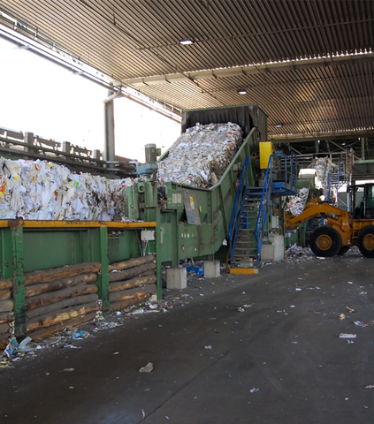
Estado de la cuestión
Base Legal
Gestión Integrada de Residuos Sólidos (Ley No. 8839)
Reglamento de Rellenos Sanitarios (Decreto Ejecutivo Nº 27378 del 23 de octubre de 1998)
Convenio de Basilea sobre el Control de los Movimientos Transfronterizos de los Desechos (Anexos VIII y IX ) (Decreto Nº 35152-S-MINAET-RE DEL 24/02/2009)
Foto: La Republica.net

Slide 4
Otras regulaciones
Costa Rica cuenta además con normativa relacionada con:
Uso del suelo, manejo de aguas residuales y protección de flora y fauna.
Evaluación de Impacto Ambiental.
Contaminación del aire, agua y sónica.
Energía: Ley que Autoriza la Generación Eléctrica Autónoma o Paralela (Ley 7200)

Slide 5
Basado en la legislacion nacional es posible producir energía por medio del tratamiento de los desechos sólidos, sin necesidad de incinerar.
Procesos modernos de procesamiento de basura que convierten la basura en gas (gasificación), otros utilizan plasma (menos utilizados por ser tecnología de muy alto costo), entre otros.
Estos procesos modernos no incineran basura, y no son rellenos sanitarios.

Slide 6
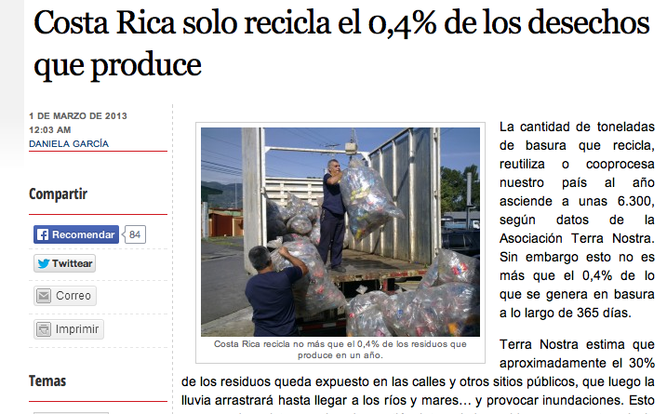
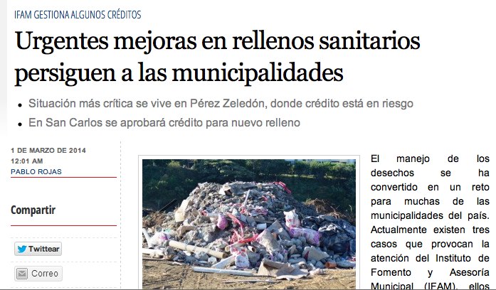
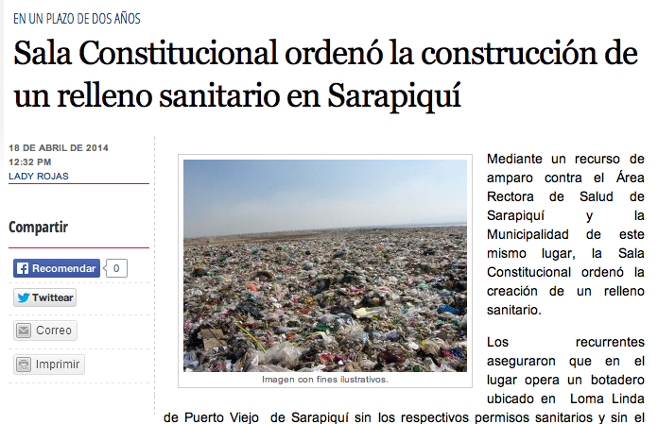
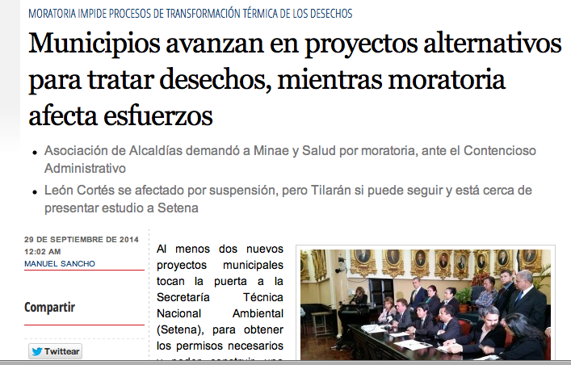
Situación nacional

Slide 7
Fuente: crhoy.com, 1 de marzo 2013

Slide 8
Fuente: crhoy.com, 1 de marzo 2014

Slide 9
Fuente: crhoy.com, 11 de abril 2014

Slide 10
Fuente: crhoy.com, 29 de set. 2014

Slide 11
Caso de Moratoria a producción de Energía con Basura
26 de junio de 2014: Gobierno establece una moratoria a la generación de energía a base de desechos sólidos (decreto 38500-S-MINAE)
Poder Ejecutivo se encuentra preparando un reglamento permitirá a los municipios desarrollar proyectos que generen energía a partir de desechos sólidos. (MINAE/ Min. Salud)
Alcaldes (ADAI) dieron plazo al gobierno al 28 de agosto para que se resuelva situación.
Setiembre 2014: ADAI presenta Contencioso Administrativo contra decreto de moratoria.

Slide 12
Decreto Moratoria nacional de las actividades de transformación térmica de residuos sólidos ordinarios
Decreto 38500-S-MINAE
Vigente desde el 26-junio-2014 (La Gaceta No. 122)
“Artículo 1º-Se establece una moratoria nacional a las actividades de transformación térmica de residuos sólidos ordinarios, hasta tanto no exista por parte de las Autoridades de Ambiente y Salud certeza técnica y científica de que dicha actividad no causará impactos a la salud y al ambiente y se garantice que ésta práctica no va en contra de los principios de la Ley Nº 8839 denominada Ley para la Gestión Integral de Residuos.”

Slide 13
Conclusiones
1. Se desconoce la tecnología: unos hablan de incineración, otros de transformación técnica de desechos; otros de gasificación. De acuerdo con este punto, debe de estudiarse bien la tecnología y llamarle por su nombre. El fin es el mismo: generación de energía. El problema ha sido desconocimiento de asuntos técnicos del proceso.
2. El decreto viola el derecho a la salud y al ambiente, porque impide reducir la contaminación ambiental, tanto de la basura como el uso de energías nuevas.
3. El decreto no establece plazo, creando incertidumbre jurídica para los proyectos presentados.
4. Consideran que la Ley actual sí contempla la tecnología y no es contraria a la ley
5. Se debe suspender la moratoria, al mismo tiempo que se regule.
6. Se debe regular la actividad mediante decreto.
7. Se debe implementar una política integral del manejo de desechos en general.

Slide 14
Conclusiones
Necesidad de regular los procesos de tratamiento de desechos sólidos basado en tecnologías limpias.
Subproductos como la energía debieran de regularse con el fin de incluirlas en las fuentes limpias de energía.
Buscar alternativas a la incineración y rellenos sanitarios.
Estado debe dar prioridad y permitir el tratamiento de desechos por medio de tecnologías que no afecten el ambiente.

